Slide 1

厄米插值 Hermite Interpolation
Huazhong University of
Science and Technology
人工智能与自动化学院
刘雪明
xm_liu@hust.edu.cn
<<计算方法>>课程

Slide 2

厄米插值
不仅要求函数值重合，而且要求若干阶导数也重合。
即：要求插值函数 ϕ (x) 满足ϕ (x_{i}) = f (x_{i}), ϕ’ (x_{i}) = f ’ (x_{i}),
…, ϕ^{(mi)} (x_{i}) = f ^{(mi)} (x_{i}).
注： N 个条件可以确定 阶多项式。
N − 1
要求在1个节点 x₀ 处直到m₀ 阶导数都重合的插值多项式即为Taylor多项式

Slide 3
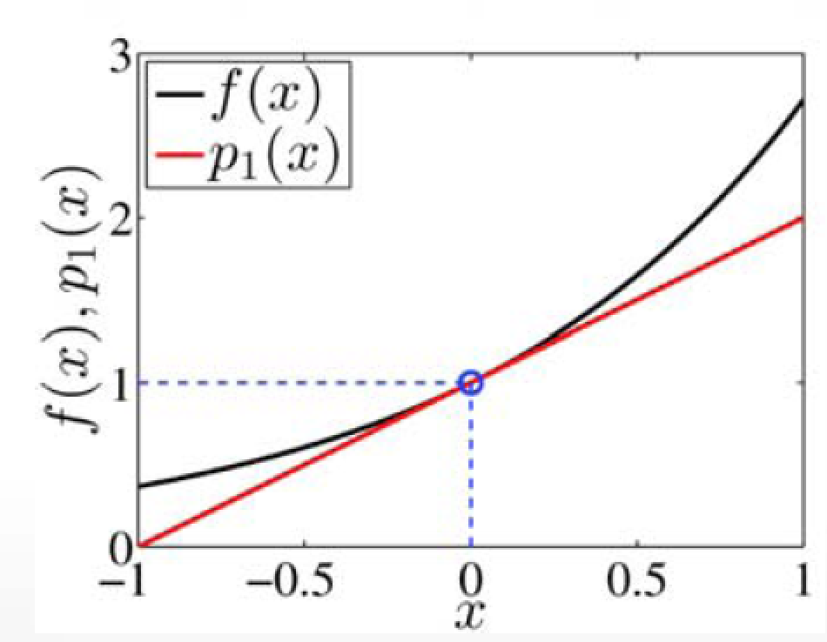
Taylor多项式逼近原函数示例

Slide 4
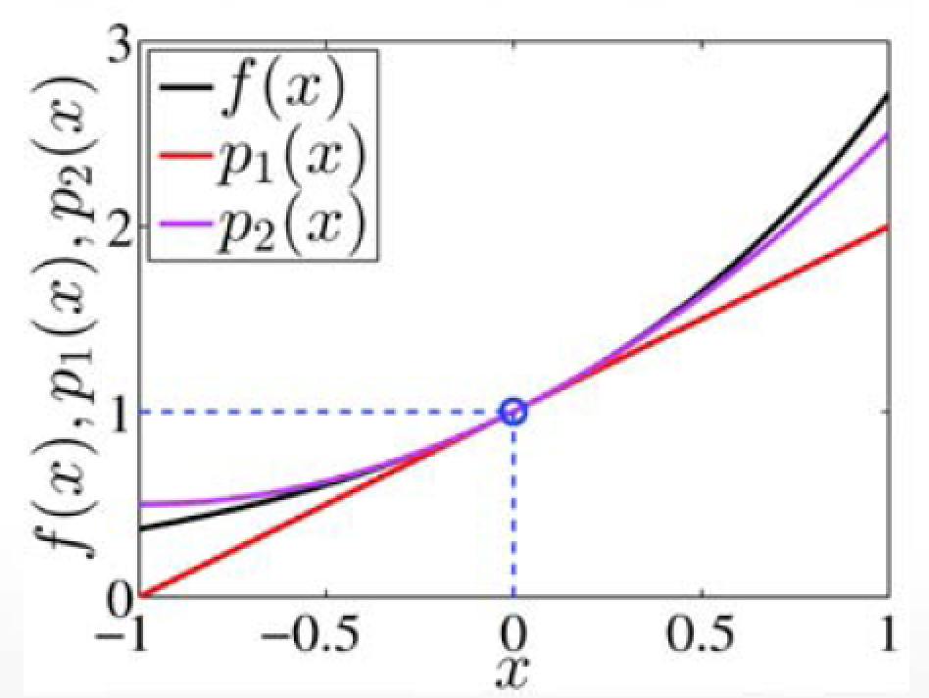
Taylor多项式逼近原函数示例

Slide 5
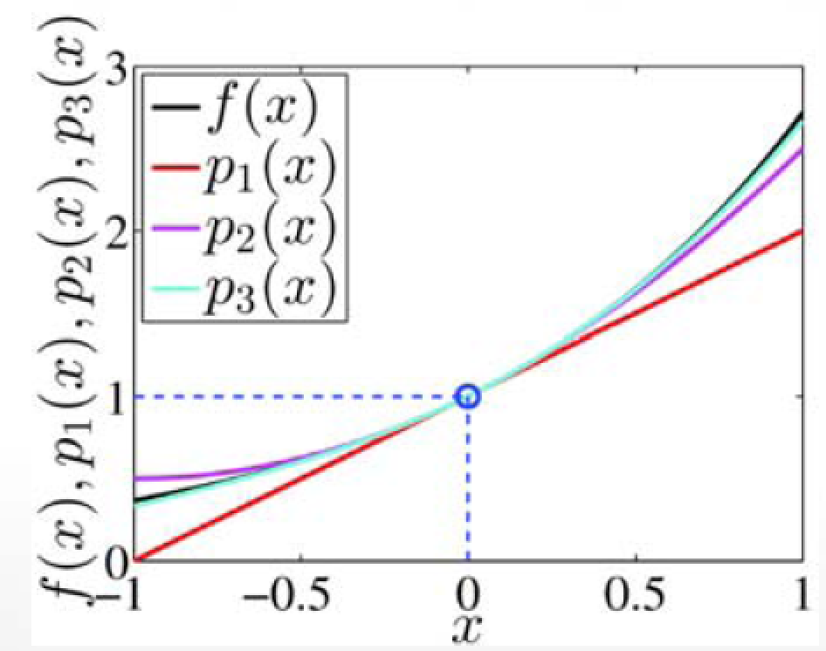
Taylor多项式逼近原函数示例

Slide 6
厄米插值
不仅要求函数值重合，而且要求若干阶导数也重合。
即：要求插值函数 ϕ (x) 满足ϕ (x_{i}) = f (x_{i}), ϕ’ (x_{i}) = f ’ (x_{i}),
…, ϕ^{(mi)} (x_{i}) = f ^{(mi)} (x_{i}).
注： N 个条件可以确定 阶多项式。
N − 1
要求在1个节点 x₀ 处直到m₀ 阶导数都重合的插值多项式即为Taylor多项式
其余项为
一般只考虑 f 与f ’的值。

Slide 7

例：设 x₀ ≠ x₁ ≠ x₂, 已知 f(x₀)、 f(x₁)、 f(x₂) 和 f ’(x₁), 求多项式 P(x) 满足 P(x_{i}) = f (x_{i})，i = 0, 1, 2，且 P’(x₁) = f ’(x₁), 并估计误差。
解：首先，P 的阶数 =
3
模仿 Lagrange 多项式的思想，设
2
∧
P
(
x
)
=
Σ
f
(
x
)
h
(
x
)
+
f ’
(
x₁
)
h
(
x
)
3
=
i
i
∧
1
i
0
∧
其中 h_{i}(x_{j}) = δ_{ij} , h_{i}’(x₁) = 0, (x_{i}) = 0, ’(x₁) = 1
h₁
h₁
h₀(x)
有根
x₁, x₂，且 h₀’(x₁) = 0 ⇒ x₁ 是重根。
=
−
2
−
h
(
x
)
C
(
x
x
)
(
x
x
)
0
0
1
2
又: h₀(x₀) = 1 ⇒ C₀
h₂(x)
与h₀(x) 完全类似。
h₁(x)
有根 x₀, x₂ ⇒
与 Lagrange 分析完全类似(P37)
h
(
x
)
=
(
Ax
+
B
)(
x
−
x
)(
x
−
x
)
1
0
2
由余下条件 h₁(x₁) = 1 和 h₁’(x₁) = 0 可解。
∧
(x)
∧
h₁
有根 x₀, x₁, x₂ ⇒
h₁
=
−
−
−
(
x
)
C
(
x
x
)(
x
x
)(
x
x
)
∧
1
0
1
2
又: ’(x₁) = 1 ⇒ C₁ 可解。
h₁

Slide 8
§3 Hermite Interpolation
一般地，已知 x₀ , …, x_{n} 处有 y₀ , …, y_{n} 和 y₀’ , …, y_{n}’ ，求 H_{2n+1}(x) 满足 H_{2n+1}(x_{i}) = y_{i} ， H’_{2n+1}(x_{i}) = y_{i}’。
解：设
n
n
∧
H_{2n+1}
(
x
)
=
Σ
y_{i}
h
(
x
)
+
Σ
y_{i}’
h
(
x
)
i
i
i
=
0
i
=
0
∧
∧
其中 h_{i}(x_{j}) = δ_{ij} , h_{i}’(x_{j}) = 0, (x_{j}) = 0, ’(x_{j}) = δ_{ij}
h_{i}
h_{i}
h_{i}(x)
有根 x₀ , …, x_{i} , …, x_{n}且都是2重根 ⇒
∧
h
(
x
)
=
(
A
x
+
B
)
l
2
(
x
)
i
i
i
i
由余下条件 h_{i}(x_{i}) = 1 和 h_{i}’(x_{i}) = 0 可解A_{i} 和 B_{i} ⇒
∧
∧
(x)
有根 x₀ , …, x_{n}, 除了x_{i} 外都是2重根 ⇒
h_{i}
h_{i}
=
−
(
x
)
C
(
x
x
)
l_{i}²(x)
i
i
∧
∧
又: ’(x_{i}) = 1 ⇒ C_{i} = 1
h_{i}
h_{i}
=
−
(
x
)
(
x
x
)
l_{i}²(x)
i
设
则

Slide 9
例1.
（结果保留四位有效数字）。
解:

Slide 10
HW: p.58
#2.5 (改为Newton法), #2.11

Slide 11
求Hermite多项式的基本步骤
① 写出相应于条件的h_{i}(x)、 h_{i}(x) 的组合形式；
∧
∧
② 对每一个h_{i}(x)、 h_{i}(x) 找出尽可能多的条件给出的根；
③ 根据多项式的总阶数和根的个数写出表达式；
④ 根据尚未利用的条件解出表达式中的待定系数；
⑤ 最后完整写出H(x)。

Slide 12
∧
Quiz: 给定 x_{i} = i +1, i = 0, 1, 2, 3, 4, 5. 下面哪个是 h₂(x)的图像？
y
y
✓
1
-
1
-
斜率=1
0.5
-
0.5
-
0
1
2
3
4
5
6
x
-
0
1
2
3
4
5
6
x

